Slide 1
詩篇15

Slide 2
詩篇15
大卫的诗。 ​¹ 耶和华啊，谁能寄居你的帐幕？谁能住在你的圣山？ ² 就是行为正直，做事公义，心里说实话的人。 ³ 他不以舌头谗谤人，不恶待朋友，也不随伙毁谤邻里。 ⁴ 他眼中藐视匪类，却尊重那敬畏耶和华的人。他发了誓，虽然自己吃亏，也不更改。 ⁵ 他不放债取利，不受贿赂以害无辜。行这些事的人，必永不动摇。

Slide 3
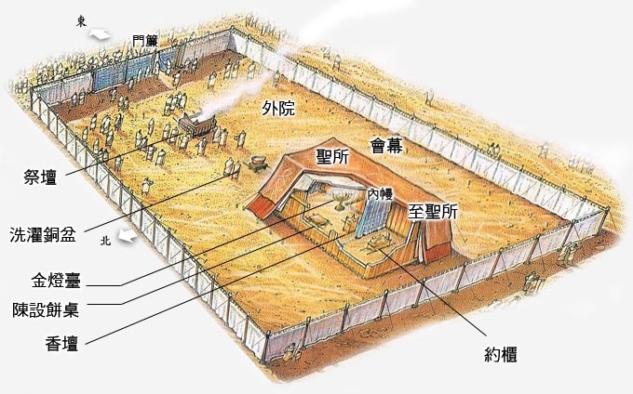
詩篇15
大卫的诗。 ​¹ 耶和华啊，谁能寄居你的帐幕？谁能住在你的圣山？ ² 就是行为正直，做事公义，心里说实话的人。 ³ 他不以舌头谗谤人，不恶待朋友，也不随伙毁谤邻里。 ⁴ 他眼中藐视匪类，却尊重那敬畏耶和华的人。他发了誓，虽然自己吃亏，也不更改。 ⁵ 他不放债取利，不受贿赂以害无辜。行这些事的人，必永不动摇。

Slide 4
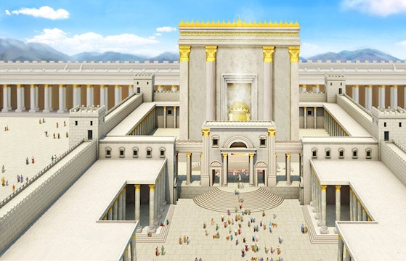

Slide 5
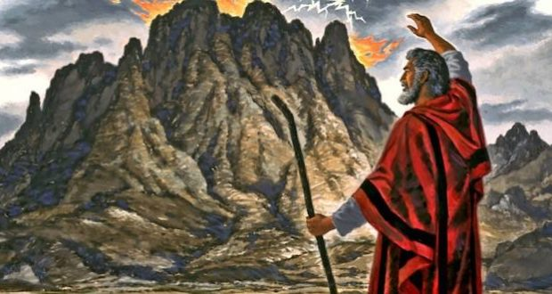
​ ¹ 以色列人出埃及地以后，满了三个月的那一天，就来到西奈的旷野。² 他们离了利非订，来到西奈的旷野，就在那里的山下安营。³ 摩西到神那里，耶和华从山上呼唤他说：“你要这样告诉雅各家，晓谕以色列人说：⁴ 我向埃及人所行的事，你们都看见了；且看见我如鹰将你们背在翅膀上，带来归我。⁵ 如今你们若实在听从我的话，遵守我的约，就要在万民中做属我的子民，因为全地都是我的。⁶ 你们要归我做祭司的国度，为圣洁的国民。这些话你要告诉以色列人。” ⁷ 摩西去召了民间的长老来，将耶和华所吩咐他的话都在他们面前陈明。⁸ 百姓都同声回答说：“凡耶和华所说的，我们都要遵行。”摩西就将百姓的话回复耶和华。9 耶和华对摩西说：“我要在密云中临到你那里，叫百姓在我与你说话的时候可以听见，也可以永远信你了。”于是，摩西将百姓的话奏告耶和华。10 耶和华又对摩西说：“你往百姓那里去，叫他们今天、明天自洁，又叫他们洗衣服。11 到第三天要预备好了，因为第三天耶和华要在众百姓眼前降临在西奈山上。12 你要在山的四围给百姓定界限，说：‘你们当谨慎，不可上山去，也不可摸山的边界。凡摸这山的，必要治死他——13 不可用手摸他，必用石头打死，或用箭射透。无论是人是牲畜，都不得活。到角声拖长的时候，他们才可到山根来。’”14 摩西下山往百姓那里去，叫他们自洁，他们就洗衣服。15 他对百姓说：“到第三天要预备好了。不可亲近女人。”
¹⁶ 到了第三天早晨，在山上有雷轰、闪电和密云，并且角声甚大，营中的百姓尽都发颤。¹⁷ 摩西率领百姓出营迎接神，都站在山下。¹⁸ 西奈全山冒烟，因为耶和华在火中降于山上。山的烟气上腾，如烧窑一般，遍山大大地震动。¹⁹ 角声渐渐地高而又高，摩西就说话，神有声音答应他。²⁰ 耶和华降临在西奈山顶上，耶和华召摩西上山顶，摩西就上去。²¹ 耶和华对摩西说：“你下去嘱咐百姓，不可闯过来到我面前观看，恐怕他们有多人死亡。²² 又叫亲近我的祭司自洁，恐怕我忽然出来击杀他们。”²³ 摩西对耶和华说：“百姓不能上西奈山，因为你已经嘱咐我们说：‘要在山的四围定界限，叫山成圣。’”²⁴ 耶和华对他说：“下去吧，你要和亚伦一同上来，只是祭司和百姓不可闯过来上到我面前，恐怕我忽然出来击杀他们。”²⁵ 于是摩西下到百姓那里告诉他们。

Slide 6
詩篇15
大卫的诗。
​¹ 耶和华啊，谁能寄居你的帐幕？谁能住在你的圣山？
² 就是行为正直，做事公义，心里说实话的人。 ³ 他不以舌头谗谤人，不恶待朋友，也不随伙毁谤邻里。 ⁴ 他眼中藐视匪类，却尊重那敬畏耶和华的人。他发了誓，虽然自己吃亏，也不更改。 ⁵ 他不放债取利，不受贿赂以害无辜。
行这些事的人，必永不动摇。

Slide 7
大卫的诗。
​¹ 耶和华啊，谁能寄居你的帐幕？谁能住在你的圣山？
² 就是：
行为正直，(1) walk
做事公义，(2) work
心里说实话的人。(3) speak ³ 他不以舌头谗谤人，(4)
不恶待朋友，(5)
也不随伙毁谤邻里。(6)
⁴ 他眼中藐视匪类，(7)
却尊重那敬畏耶和华的人。(8)
他发了誓，虽然自己吃亏，也不更改。(9)
⁵ 他不放债取利，(10)
不受贿赂以害无辜。(11)
行这些事的人，必永不动摇。

